Slide 1
Stand-up-Paddeln mit Köpfchen.
Firma, Anlass, Datum
Vorname Name

Slide 2
Training, Entspannung, neue Perspektive vom Wasser aus: Stand-up-Paddling ist auch auf Schweizer Gewässern heimisch geworden.
Allerdings sieht die Sportart einfacher aus, als sie ist. Gefahr lauert vor allem beim Sturz ins kalte Wasser, bei Gegenwind und bei starker Strömung.
Bildquelle: Getty Images

Slide 3
Gut vorbereitet
Einführungskurs besuchen.
SUP-Tour gut planen.
Wetterbedingungen abklären.
Nicht alleine paddeln.
Jemanden über die geplante Strecke informieren.
Bildquelle: Gettyimages
Bildquelle: Getty Images

Slide 4
Gut ausgerüstet
Passende Rettungs- oder Schwimmweste
Dem Wetter angepasste Bekleidung (z. B. Neoprenanzug bei Kälte)
Ausreichend Getränke
Sonnenschutz
Handy (wasserdicht verpackt)
Gesetzlich vorgeschrieben:
In der Nacht und bei schlechter Sicht: Rundumlicht
Das SUP mit Namen und Adresse des Eigentümers/der Eigentümerin beschriften

Slide 5
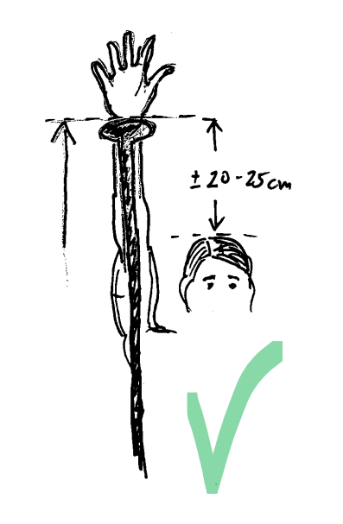
Gut ausgerüstet
Ein passendes Brett wählen: je breiter, desto stabiler – je länger, desto schneller
Einstellung des Paddels: Körpergrösse +/– 20 bis 25 cm = Paddellänge

Slide 6
Gut unterwegs
Brett stets mit der Finne voran zum Wasser tragen.
Wenn es auf den See geht, die Leash am Fussgelenk befestigen – aber nie in fliessendem Gewässer: Wer hängen bleibt, wird von der Strömung unter Wasser gedrückt.
Kniend aus der Uferzone paddeln. Erst aufstehen, wenn das Wasser 1 Meter tief ist.
Bildquelle: Getty Images

Slide 7
Gut unterwegs
Windrichtung beachten: gegen den Wind starten.
Genügend Abstand zu anderen Wasserfahrzeugen halten.
Vortrittsregeln für Schiffe beachten.
Nicht in Sperrzonen (gelbe Bojen) paddeln. Das ist verboten!
25 Meter Abstand zu Schilfbeständen und Wasserpflanzen halten.
Auf Alkohol verzichten.

Slide 8
Video Stand-up-Paddling

Slide 9
Mehr Informationen
Weitere Unfallverhütungstipps finden Sie auf bfu.ch.

